Slide 1
Лекция 3
СПИСКИ
в Прологе

Slide 2
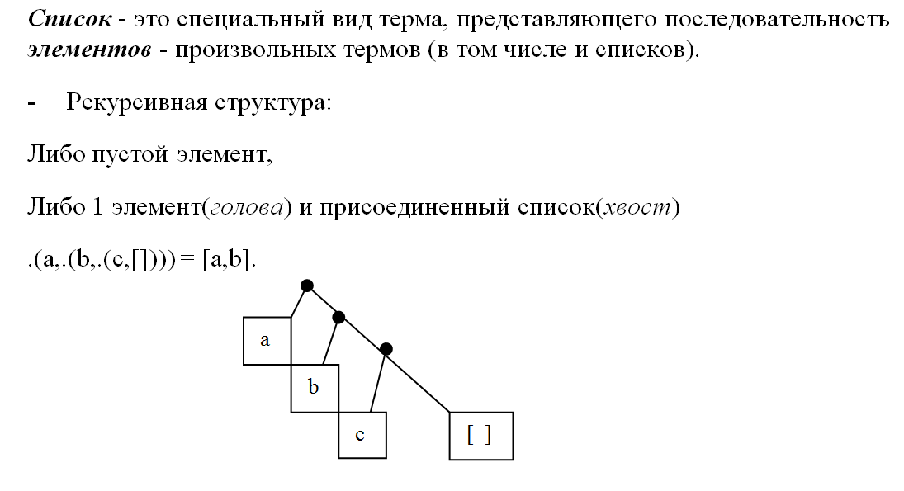
Определение

Slide 3
Синтаксис списка
[] /* пустой список (длины 0) */
[элемент] /* список с одним элементом - длина 1 */
[элемент₁,...,элемент_{n}] /* список длины n */
[элемент|список_длины_n] /* список длины n+1 */
[элемент₁,...,элемент_{m}|список_длины_n] /* список длины n+m */
'.'(элемент, список_длины_n) /* стандартная форма списка длины n+1 */
"."- предикат
[элемент₁,...,элемент_{m}|переменная] /* незавершённый список */
'.'(элемент, переменная) /* стандартная форма незавершённого списка */

Slide 4
Длина списка
length([], 0) .
length([_|Y], N) :- length(Y, N1), N is N1 + 1.

Slide 5
Принадлежность списку
member(A, [A|_]).
member(A, [_|Z]) :- member(A, Z).

Slide 6
Конкатенация списков
append([], X, X).
append([A|X], Y, [A|Z]) :- append(X,Y,Z).
Реализация принадлежности списка через append:
member1(X,L):-append(_[X|_],L).
Реализация выделения последних N элементов через append:
remove_n(L,X,N):-append(_,X,L), length(X, N).
Реализация предиката подсписок:
sublist(S,L):-append(_,L1,L),append(S,_,L1).

Slide 7
Примеры использования
Задание 1: Определить следующего за Ивановым ученика
append(_,[Ivanov,X|_],L).
Задание 2: Отделить последний элемент списка
del_last(L,R):- append(R,[X],L).

Slide 8
Удаление из списка
remove(X,[X|T],T).
remove(X,[Y|T],[Y|T1]):-remove(X,T,T1).

Slide 9
Перестановки списка
permute([],[]).
permute(L,[X|T]):-remove(X,L,R),permute(R,T).
?-permute([a,b,c],L),write(L).
[a,b,c]
[a,c,b]
[b,a,c]
[b,c,a]
[c,a,b]
[c,b,a]

Slide 10
Задача *
Имеются возраста 3 подруг Иры, Маши, Саши: 10, 13, 15 лет. Ира старше Маши, а суммарный возраст Саши и Иры больше удвоенного возраста Маши. Кому сколько лет?
?- permute([I,M,S],[10,13,15]), I>M, S+I>2*M.
ОТВЕТ :
I= 13, M= 10, S= 15
Или I= 15, M= 10, S= 13

Slide 11
Предикат поиска всех решений
bagof(X,f(X),L), - определяет список термов L , конкретизирующих переменную X.
setof = bagof + сортировка + удаление повторов L
findall==bagof
Пример:
findall(X,member(X,[a,m,n]),L).
Ответ: L=[a,m,n]
Для задачи *:
?- findall(R,task(R) ,L),write(L).
L=[[13,10,15],[15,10,13]]

Slide 12
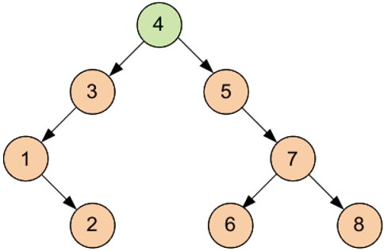
Бинарные деревья
bt(LD,X,RD).
Лист: bt(nil,c,nil)
bt(bt(nil,1,bt(bt(nil,2,nil),3,bt(nil,5,nil))),7,nil)

Slide 13
Создание сортирующего дерева
Включение по возрастанию:
insert (nil,D,bt(nil,D,nil)).
insert (bt(LT,K,RT),X,bt(Ltnew,K,RT) ):-X<K,insert(LT,X,Ltnew).
insert (bt(LT,K,RT),X,bt(LT,K,Rtnew) ):-X>K,insert(RT,X,Rtnew).
Cписок в дерево:
ltotree([],nil).
ltotree([H|X],T):-ltotree(X,T1),insert(T1,H,T).
Дерево в список
treetol(nil,[]).
treetol(bt(LT,K,RT),S):- treetol(LT,S1), treetol(RT,S2), append(S1,[K|S2],S).
Сортировка:
sort(L,L1):-ltotree(L,T),treetol(T,L1).
?-sort([2,5,3,1,7],L),write(L).
L=[1,2,3,5,7]

Slide 14

Лабораторная работа № 1 – 30.09

